Slide 1
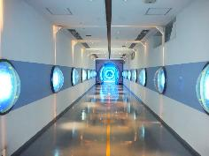
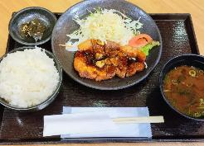
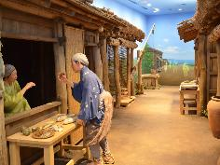
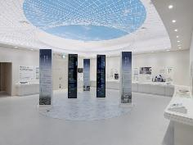
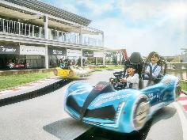
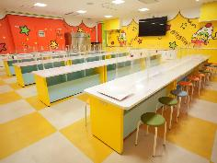
環境＆エネルギーと公害問題について学ぶ 1泊2日
日本でも有数の工業地帯である北勢エリアで、体験を通じて産業学習や環境学習ができるコースです。 また、「Ｆ１」で有名な鈴鹿サーキットではアトラクションも楽しみながら、様々な体験プログラムに参加することもできます。
行程 | エリア | 体験プログラム
1泊2日 | 北勢（四日市市、鈴鹿市、川越町）→中南勢（津市） | 産業（エネルギー）学習、公害・環境学習、手作り体験
日次 | 行程
1 | 各地＝＝川越電力館テラ46（見学） ＊産業学習（火力発電の仕組みを学ぶ）【約90分】＝＝＜約20分＞＝＝四日市市内（昼食）【約60分】＝＝＜約15分＞＝＝そらんぽ四日市（四日市市立博物館・四日市公害と環境未来館） ＊公害・環境学習（未来に豊かな環境を引き継ぐための学びの施設）【約90～120分】＝＝＜約40分＞＝＝鈴鹿市内（宿泊）
 | ※宿泊を四日市市内として、四日市港ポートビルや四日市コンビナート夜景クルーズを行程内に組込みも可能
2 | ホテル＝＝鈴鹿サーキットパーク（自由行動・ミールクーポンでの昼食）（※）【約180分】＝＝＜約50分＞＝＝おやつタウン（手作り体験）【約90分】※要予約 ＊ベビースターラーメンの製造工程と歴史を学ぶ＝＝各地
 | （※）団体様向けの体験プログラムもございます。 （https://www.suzukacircuit.jp/group_s/park/）
（凡例：＝＝：バス ・・・：徒歩 ～～：船）
川越電力館テラ46
四日市とんてき
四日市市立博物館
四日市公害と環境未来館
鈴鹿サーキットパーク
おやつタウン

